Slide 1
Hướng dẫn cách sử dụng các phần mềm thiết kế video cơ bản
GV: Võ Thị Thương

Slide 2
2.1 Các phần mềm cơ bản trong thiết kế video, bài giảng điện tử.
- Powerpoint: Là một phần mềm trình chiếu do Microsoft phát triển
- Canva: là ứng dụng chỉnh sửa ảnh và thiết kế đồ họa dễ dàng nhanh chóng trên điện thoại di động
- Capcut: Là một ứng dụng hot hiện nay dùng để chỉnh sửa video miễn phí đơn giản, chuyên nghiệp bằng các công cụ hỗ trợ như thêm sticker động vào video đơn giản, chỉnh tốc độ phát lại nhanh hay chậm dễ dàng.
- Youtube: Là trang web chia sẻ video miễn phí và là công cụ tìm kiếm lớn

Slide 3
2.2.Các bước thiết kế video
TT | Bước | Mô tả
1 | Chọn nội dung | - Giáo viên chọn các nôi dung phù hợp với từng lứa tuổi và chương trình mầm non.
2 | Xác định mục đích, yêu cầu | - Giáo viên căn cứ vào mục tiêu chương trình và kết quả mong đợi cần đạt được của từng lứa tuổi đưa ra để đưa vào cho phù hợp với điều kiện kinh tế và văn hóa của gia đình.
3 | Chuẩn bị đồ dùng, thiết bị | - Giáo viên cần lên danh sách các đồ dùng, thiết bị cần thiết để chuẩn bị cho tài liệu hướng dẫn và việc quay video. Điều này giúp cho quá trình hướng dẫn được thực hiện tốt và hiệu quả nhất.
4 | Lập kịch bản | - Giáo viên cần nên đưa kịch bản chi tiết cho từng phần, phân bố thời gian cho từng cảnh. Việc phân bố thời gian tùy thuộc vào ý đồ của người và nội dung của phân cảnh đó,đảm bảo kiểm soát thực hiện và mang lại hiệu quả tốt nhất.
5 | Quay video, thu âm | Sử dụng các thiết bị quay phim như: điện thoại, máy quay
6 | Chỉnh sửa hình ảnh và video, hoàn thiện sản phẩm | Sử dụng các phần mềm như Canva, capcut, powerpoint

Slide 4
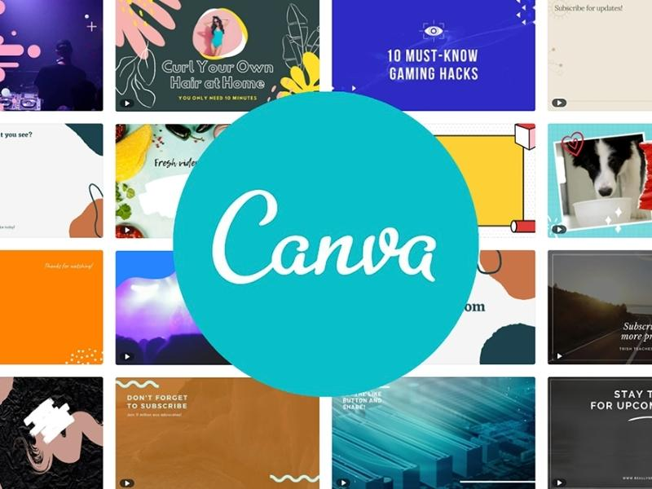
 | Ứng dụng chỉnh sửa và thiết kế hình ảnh Canva
Canva là công cụ thiết kế hình ảnh/video trực tuyến đa năng, đơn giản mà bất cứ ai cũng có thể sử dụng. Với rất nhiều hình mẫu có sẵn và thao tác đơn giản, giáo viên có thể tự mình thiết kế mọi thứ mà giáo viên muốn bằng ứng dụng Canva.

Slide 5
Hướng dẫn sử dụng Canva trên máy vi tính:

Slide 6
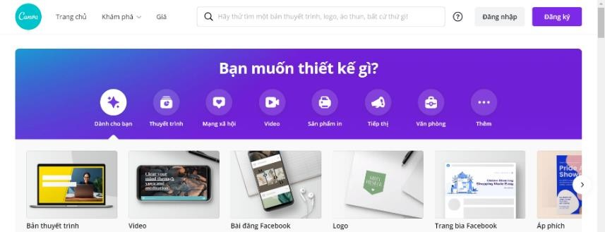
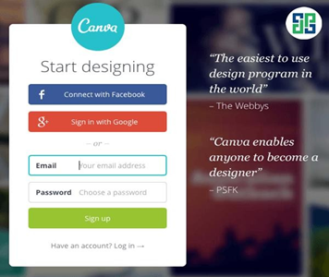
Bước 1: Truy cập trang web hoặc tải phần mềm
Để sử dụng Canva trên máy tính, giáo viên có thể dùng các trình duyệt web phổ biến như Google Chrome, Cốc cốc, Firefox, Edge, Safari… để truy cập vào website theo liên kết Canva.com.
Bước 2: Đăng ký và đăng nhập tài khoản
Sau khi truy cập trang web Canva.com hoặc tải Canva về máy tính,giáo viên cần đăng ký và đăng nhập tài khoản để sử dụng công cụ thiết kế này. Giáo viên có thể đăng ký tài khoản Canva bằng Email hoặc liên kết trực tiếp với tài khoản Google hoặc Facebook đã có.
 | Giao diện đăng nhập trên trang web Canva.com

Slide 7
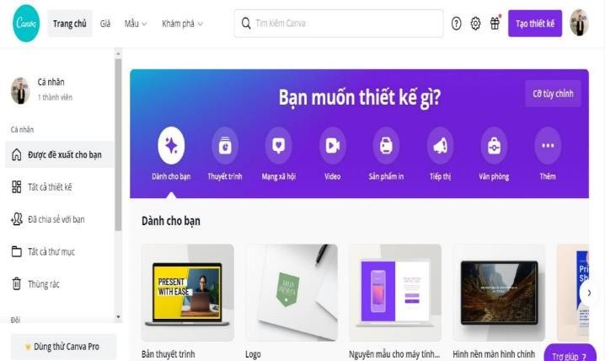
- Bước 3: Tạo thiết kế hoặc chỉnh sửa ảnh
Sau khi đã đăng ký và đăng nhập vào tài khoản Canva, giáo viên có thể bắt đầu sử dụng công cụ này để thiết kế:
Bản thuyết trình  Logo
Hình nền máy tính, điện thoại thông minh
Áp phích  Sơ yếu lý lịch
Bài đăng Instagram  Tranh
Video  Menu bán hàng
Biểu đồ  Thiệp mời
Danh thiếp  Thiết kế tùy chỉnh kíchthước

Slide 8
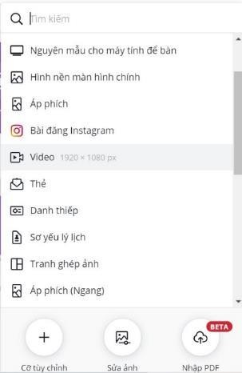
Giao diện ban đầu sau khi đăng nhập tải khoản Canva
Giao diện Canva trên trang web và phần mềm trên máy tính có nhiều tương đồng, để tạo thiết kế mới, giáo viên hãy nhấp vào nút “Tạo thiết kế” ở góc trên cùng bên phải màn hình.
Tại đây, Canva sẽ gợi ý cho giáo viên các mẫu với kích thước có sẵn, giáo viên có thể chọn,tìm kiếm các mẫu phù hợp với nhu cầu của mình hoặc tạo thiết kế với kích thước tùy chỉnh với nút “Cỡ tùychỉnh”.
Ngoài ra, giáo viên cũng có thể chỉnh sửa ảnh có sẵn với nút “Sửa ảnh”.
 | Những lựa chọn sau khi giáo viên nhấp vào nút ‘Tạo thiết kế”

Slide 9
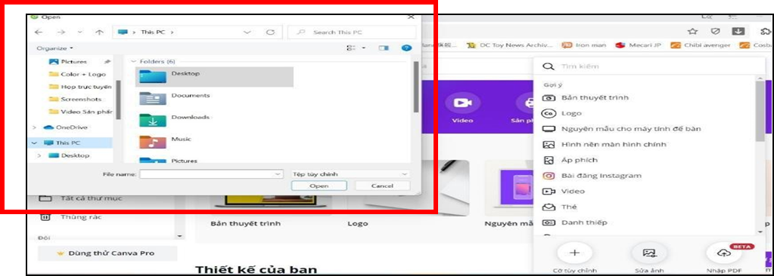
Nếu chọn sửa ảnh, Canva yêu cầu giáo viên chọn đường dẫn ảnh trên máy vi tính để tải ảnh lên

Slide 10
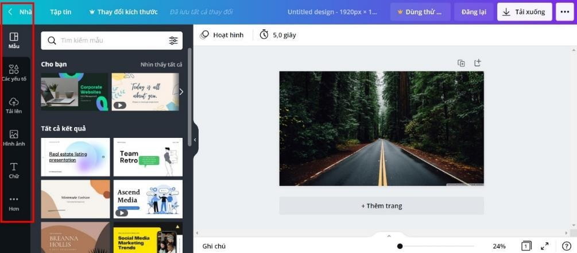
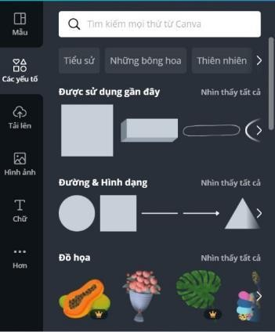
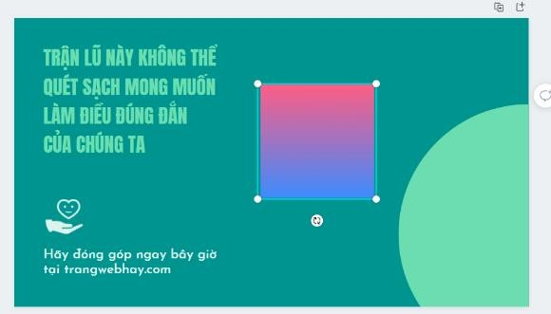
Sửa ảnh của Canva
Sau khi tải ảnh lên, giáo viên có thể thoải mái lựa chọn các tính năng vô cùng đa dạng của Canva để chỉnh sửa ảnh:
Ảnh đã được tải lên Canva
Giáo viên có thể nhấp vào các ký hiệu thuộc thanh công cụ bên trái để chèn các yếu tố như hình ảnh, chữ viết sinh động, hình khối hoặc hình ảnh có sẵn.
Thư viện hình mẫu của Canva | Hình mẫu khi chèn có thể được điều chỉnh kích thước hoặc xoay theo ý đồ thiết kế của giáo viên

Slide 11
Lưu ý:
Khi chỉnh sửa hình mẫu, giáo viên có thể sử dụng một số thao tác nhanh:
+ Kéo chuột ở góc và cạnh hình: điều chỉnh kích thướcto/nhỏ.
+ Giữ Shift và kéo chuột ở góc/cạnh hình: cắt xén hìnhảnh.
+ Nhấp chuột ở gần bên ngoài hình và kéo: xoay hìnhảnh.
Canva có hệ thống thư viện hình mẫu khổng lồ, gồm 2 loại miễn phí (free) và trả phí (pro). Giáo viên có thể sử dụng thoải mái các hình ảnh loại miễn phí trong thiết kế của mình,Với các hình yêu cầu trả phí, khi sử dụng hình ảnh sẽ có dấu chìm logo Canva.Giáo viên có thể trả phí để đăng ký gói Pro để toàn quyền sử dụng toàn bộ những hình ảnh nói trên
- Giáo viên có thể tải trực tiếp ảnh từ máy vi tính, điện thoại hoặc trang web khác vào khung thiết kế Canva và sử dụng như các hình mẫu thông thường. Những hình ảnh này được lưu ở phần Uploads (Tải lên) thuộc thanh công cụ bên trái.
- Giáo viên có thể tham khảo một số thư viện ảnh không nền đẹp miễn phí như:
Trang web:seekpng.com
Trang web: transparentpng.com
Trang web: freepik.com
Trang web: pngtree.com (giới hạn 2 hình/ngày với tài khoản miễnphí).

Slide 12
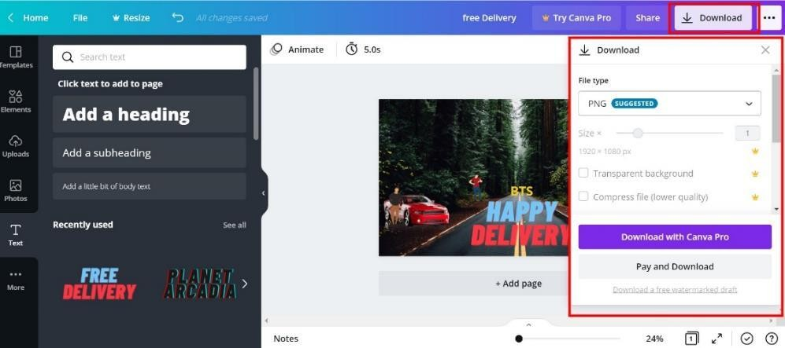
- Bước 4: Tải hình ảnh
Sau khi chỉnh sửa xong, giáo viên nhấp vào mục Tải xuống (Download) và chọn định dạng tệp (JPG hoặc PNG) để lưu sản phẩm về máy vi tính.
Lưu ý: Giáo viên có thể truyền tải ảnh giữa điện thoại thông minh và máy vi tính qua một số kênh sau đây để phục vụ quá trình cắt ghép:
Truyền tải trực tiếp qua dây cáp nối giữa điện thoại và máy vitính.
Truyền tải không dây qua bluetooth (thường áp dụng với máy tính xáchtay).
Gửi qua các ứng dụng tương tác như Zalo, Messenger, Facebook,Instatgram…
Tải lên và tải về qua các ứng dụng lưu trữ như Google Drive,Dropbox…

Slide 13
Hướng dẫn sử dụng Canva trên điện thoại thông minh

Slide 14
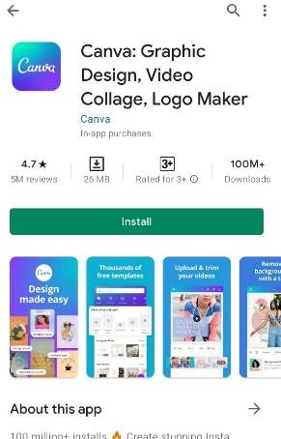
Bước 1: Tải ứng dụng Canva về từ kho ứng dụng Google Play hoặc AppleStore.
 | Giao diện Canva trên kho ứng dụng điện thoại thông minh

Slide 15
Bước 2: Đăng ký và đăng nhập tài khoản
Cũng như trên máy tính,để sử dụng Canva trên điện thoại thông minh giáo viên cần đăng ký tài khoản và đăng nhập. Có 3 cách để đăng ký tài khoản là qua Google,Facebook hoặc Email (trên IOS có thể đăng ký bằng cả IDApple).
 | Giao diện đăng nhập Canva trên điện thoại thông minh

Slide 16
Bước 3: Tạo thiết kế hoặc chỉnh sửa ảnh và tải về.
Các công cụ và thao tác với Canva trên điện thoại thông minh hoàn toàn tương tự vớ iCanva trên máy vi tính.

Slide 17
Phần mềm Capcut

Slide 18
 | Ứng dụng chỉnh sửa hậu kỳ video Capcut
Capcut là ứng dụng chỉnh sửa video, chèn nhạc, hình dán, chữ, …… cung cấp tới giáo viên rất nhiều hiệu ứng thú vị để chỉnh sửa video theo ý của mình. Giao diện của Capcut cũng rất đơn giản, dễ sử dụng. Giáo viên có thể chỉnh sửa từng phần hoặc cả video theo nhu cầu.

Slide 19
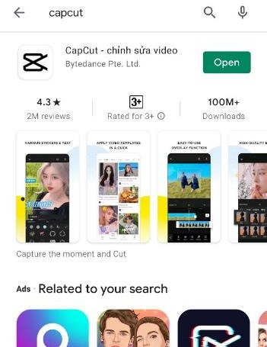
Bước 1: Tải ứng dụng Capcut về từ kho ứng dụng Google Play hoặc AppleStore.
 | Giao diện Capcut trên kho ứng dụng điện thoại thông minh

Slide 20
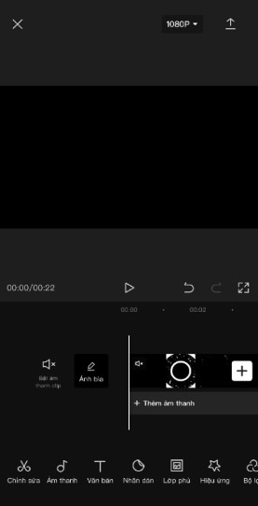
Bước 2: Tạo dự án video
Tại giao diện của ứng dụng chúng ta nhấn vào Dự án mới để tạo một dự án video để chỉnh sửa từ các video có sẵn trong máy điện thoại.
Capcut cung cấp rất nhiều tính năng chỉnh sửa video, gồm có:
Chỉnh sửa, cắt ghép video
Chèn nhạc, âm thanh hiệuứng
Chèn dán nhãn
Tăng, giảm tốc độ video
Tăng, giảm âm lượngvideo
Chèn hìnhảnh
Chèn hiệu ứng, bộlọc

Slide 21
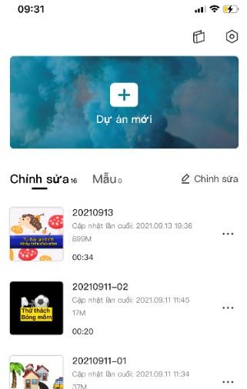
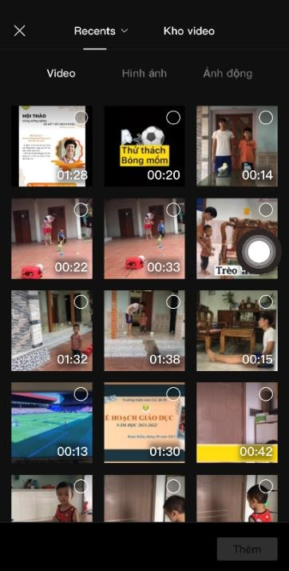
Giao diện ban đầu của dự án video và thanh công cụ phía dưới
Tạo dự án mới tại giao diện ban đầu của ứng dụng Capcut
Chọn video có sẵn để thêm vào dự án
Giáo viên có thể chọn 1 hoặc nhiều video để chỉnh sửa phụ thuộc vào nhu cầu, cũng có thể chọn các video có sẵn của Capcut .

Slide 22
Phần mềm camtasia

Slide 23
Camtasia là gì?
Đây là một phần mềm dựng video và quay màn hình không chuyên.
Camtasia được biết đến như một phần mềm nhẹ, dễ sử dụng người mới học, và dân không chuyên. Ưu điểm lớn nhất của Camtasia là giao diện tối giản, cho phép người dùng tương tác ngay lập tức. Chất lượng video xuất ra từ Camtasia tương đối tốt, đẹp, nhẹ, hỗ trợ đa dạng các hiệu ứng. Chính vì lẽ ngày Camtasia đang là sự lựa chọn hoàn hảo cho chúng ta không chuyên.

Slide 24
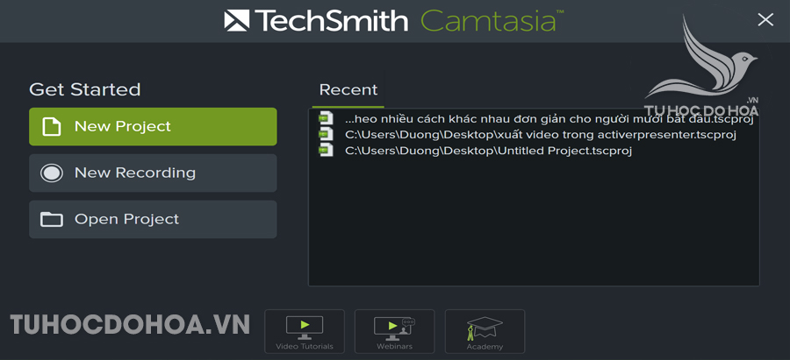
Bước 1: Khởi chạy phần mềm Camtasia.
Chúng ta cần chắc chắn rằng mình đã cài đặt camtasia. Để có thể mở lên phần mềm camtasia chúng ta thực hiện như sau: Từ ô tìm kiếm của window (window + S) -> Nhập từ khoá Camtasia. -> Cuối cùng ấn enter để kế thúc lệnh. Lúc này phần mềm camtasia hiện ra cho phép chúng ta 3 lựa chọn:
New project: Tạo ra một khu vực làm việc mới trong Camtasia. Cho phép chúng ta thêm các video, âm thanh và hình ảnh vào chỉnh sửa. Kích thước mặc định của project là 1920×1080.
New Recording: Thực hiện quá trình quay màn hình máy tính bằng phần mềm Camtasia. Chúng ta có thể xem thêm hướng dẫn về cách quay màn hình máy tính để hiểu về ứng dụng này
Open Project: Mở ra các dự án phim (Project) có sẵn trên máy tính. Project này có thể được lưu từ trước hoặc chúng ta có thể tải về từ trên mạng. Đôi khi những dự án phim được gửi từ một thiết bị nhớ ngoài.

Slide 25
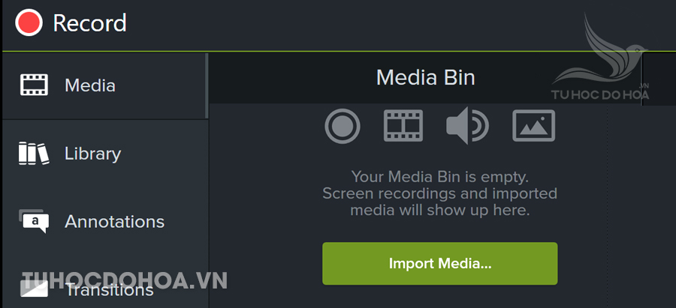
Bước 2: Chèn video vào camtasia.
Bây giờ thêm các đối tượng vào Camtasia. Việc thêm ảnh, video và âm thanh vào Camtaisa có cùng cách thực hiện. Theo đó chúng ta có 3 cách để thêm một đối tượng vào phần mềm: Chọn Import media trong Media Bin; Thả trực tiếp đối tượng vào thanh timeline của Camtasia; Và cuối cùng là thả video vào project trong camtasia. Các cách này đều được hướng dẫn chi tiết trong video bên dưới.

Slide 26
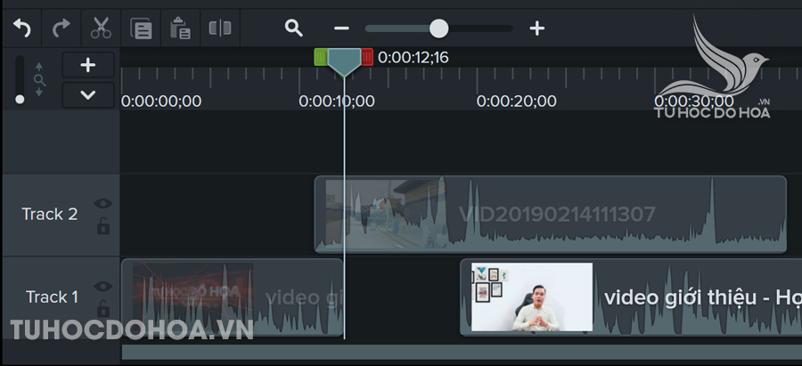
Bước 3: Cắt ghép các video thành video thô hoàn chỉnh.
Sau khi đã thêm được video vào Camtasia, chúng ta cần thực hiện thêm, bới, cắt, ghép các đoạn video rời rạc thành video hoàn chỉnh. Chúng ta thực hiện thả lần lượt các video trong phần Media Bin xuống các track trên thanh Timeline. Ở đây chúng ta xử dụng các cộng cụ như Cut, spin, để cắt bỏ những phần thừa của video. Di chuyển qua lại các thanh thời gian để ghép các phân cảnh thành 1 video hoàn chỉnh ở dạng thô.

Slide 27
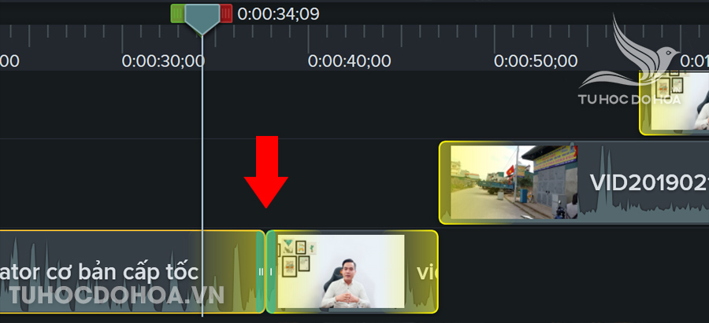
Bước 4: Tạo hiệu ứng chuyển cảnh trong Catasia.
Bây giờ khi chúng ta đã có được video ở dạng thô. Việc tiếp theo chúng ta cần làm là áp dụng các hiệu ứng chuyển cảnh cho các đoạn nối giữa phân cảnh. Để có thể làm được điều này chúng ta thực hiện như sau: Từ biểu tượng hộp thoại menu -> chọn Transitions. -> Trong bảng hiện ra chúng ta chọn hiệu ứng chuyển cảnh mà mình mong muốn. -> Kéo và thả hiệu ứng vào vị trí chúng ta muốn tạo hiệu ứng chuyển cảnh. Cuối cùng ban thực hiện hiệu chỉnh lại thời gian của hiệu ứng chuyển cảnh sao cho video mượt mà nhất có thể.

Slide 28
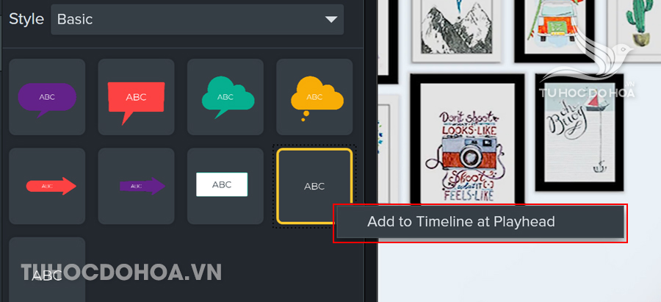
Bước 5: Chèn chữ vào video trong Camtasia.
Kiến thức tiếp theo mà chúng ta cần học được là chèn chữ vào video. Trong hướng dẫn sử dụng Camtasia này chúng ta sẽ thực hiện thêm các văn bản vào Camtasia, với nhiều cách khác nhau. Chúng ta có thể chèn trực tiếp văn bản không nền hoặc văn bản có khung vào video. Sau đó áp dụng cho văn bản của mình các hiệu ứng chuyển động. Để làm được điều này chúng ta thực hiện. Từ khu vực quản lý menu -> Chúng ta chọn Anotation -> Chọn kiểu văn bản mà chúng ta muốn. -> kéo và thả phần văn bản vào project. Cuối cùng chúng ta thực hiện các hiệu chỉnh cho văn bản của mình trong phần properties

Slide 29
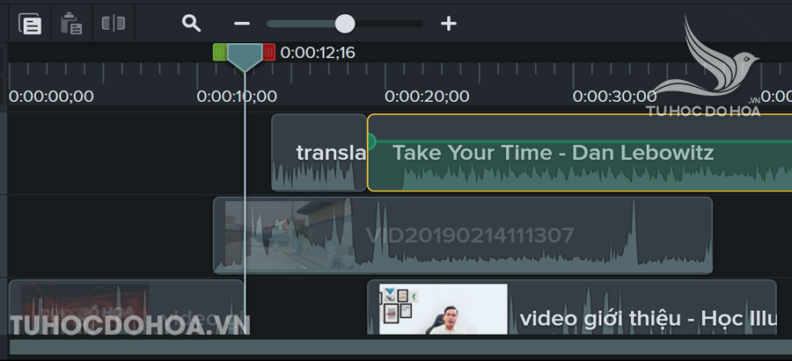
Bước 6: Chèn nhạc vào Camtasia.
Bước tiếp theo cần thực hiện với video của mình là chèn nhạc vào video bằng Camtasia. Việc này thực hiện cực kì đơn giản, bởi lẽ âm thanh hay hình ảnh cũng được đối xử như với video. Chúng ta thực hiện thêm và cắt audio giống với các đối tượng còn lại. Chúng ta thực hiện như sau: Đầu tiên chúng ta cần thêm Audio vào phầm Media Bin -> kéo và thả audio xuống timeline. Thực hiện đặt lại vị trí của âm thanh, đồng thời cắt bỏ những phần âm thanh không mong muốn. Ngoài ra, còn có thể lọc nhiễu, áp dụng một số hiệu ứng của Audio trong bảng điều khiển Audio Effect.

Slide 30
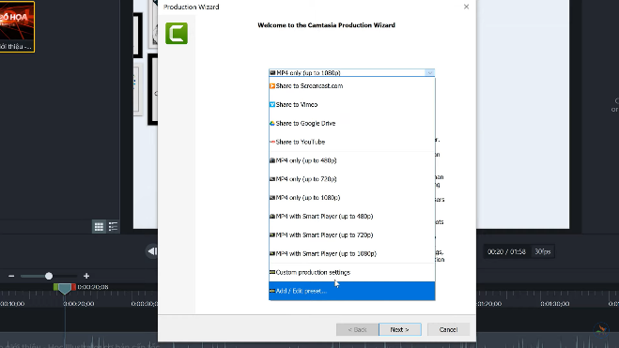
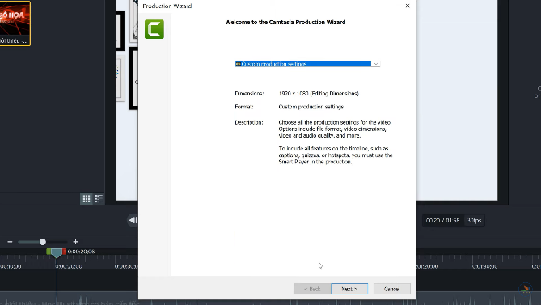
Bước 7: Xuất video bằng camtasia.
Như vậy một cách căn bản chúng ta đã hoàn thành việc cắt ghép, chỉnh sửa được một video hoàn chỉnh. Việc cuối cùng mà Chúng ta cần thực hiện trong quá trình làm việc là xuất video trong Camtaisa. Như đã chia sẻ chúng ta có các định dạng video khác nhau dẫn đến nhiều loại chất lượng video riêng. Trong đó có 2 hình thức xuất video chính là: xuất video ở chất lượng thấp hơn full HD và xuất video cao hơn HD. Để làm được điều này thực hiện như sau: Từ thanh menu -> chọn Share -> Chọn Local file -> thiết lập các thuộc tính của video. Cuối cùng chọn export để kết thúc quá trình xuất video của mình.

